Slide 1

[내부자료]
MISRA-C
2024.09.24
다이렉티드코리아
김수현

Slide 2
MISRA-C
MISRA-C (Motor Industry Software Reliability Association)
자동차 산업 소프트웨어 신뢰성 협회
차량 시스템에서 C언어를 사용하기위한 가이드라인
차량 내 소프트웨어 안정성의 중요도가 높아지고, 결함을 줄이기위해 만듬
현시점에서도 가이드라인 업데이트
가이드 라인
변수, 함수의 선언, 정의, 제어흐름, 포인터, 배열, 구조체, 공용체, 표준라이브러리 등을 포함하는 23개의 세션으로 분류
가이드라인 분류
Mandatory Rule(약 24개)
어떤 상황에서도 예외가 허용되지 않음
Required Rule(약 148개 )
정당한 사유가 있을 경우에 한해서 예외가 허용
Advisory Rule(약 49개 )
권장사항들, 규칙들을 무시된다는 뜻은 아님
합리적으로 준수되어야함
정적 분석 자동화 도구
STATIC 사용

Slide 3
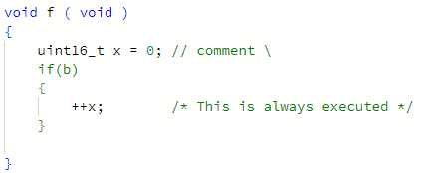
Rule
Rule 2 : 사용되지 않은 코드 ( 8 )
Rule 3 : 주석( 2 )
2.1 도달할 수없는 코드 있으면 안됨
2.2 죽은 코드 있음 안됨
2.3 사용되지 않은 타입 선언은 없어야됨
2.5 사용되지 않은 매크로 선언은 없어야 함
2.6 함수 내에 사용되지 않은 레이블 선언은 없어야 함
2.7 함수에서 사용되지 않은 파라미터는 없어야 함
3.1문자열 /*와 //는 주석 안에서 사용하지 말아야 함
3.2행 접합은 // 주석 안에서 사용하면 안됨

Slide 4
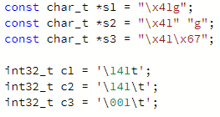
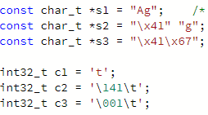
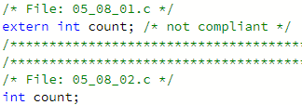
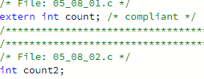
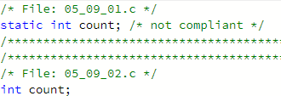
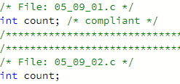
Rule
Rule 4 : 글자 및 어휘 협약 (2)
4.1 <Bad> 4.1 <Good>
Rule 5 : 식별자 (9)
4.1 8진수, 16진수 escape 시퀀스(ex \n,\t)에 다른 escape 시퀀스 외에는 붙이면 안됨
5.4 매크로의 식별자는 구별되어야 함
5.6 typedef 이름은 유일한 식별자여야 함
5.7 tag(struct, union, enum) 이름은 유일한 식별자여야 함
5.8 외부 연결을 갖는 변수나 함수 식별자는 유일해야 함
5.9 내부 연결을 갖는 변수나 함수 식별자는 유일해야 함
5.8 <Bad>
5.8 <Good>
5.9 <Bad>
5.9 <Good>

Slide 5
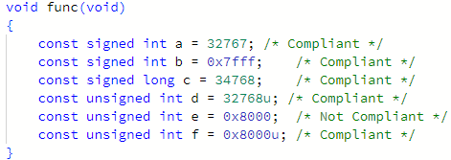
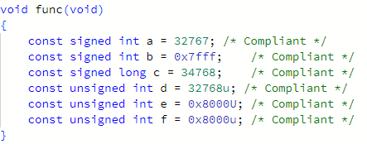
Rule
Rule7 : 리터럴 및 상수 (6)
7.1 8진수 상수는 사용하면 안됨
7.2 unsigned int 상수에는 접미사 u나 U를 붙여야 함
7.3 소문자 접미사 l은 사용하면 안 됨
7.2 <Bad>
7.2 <Good>

Slide 6
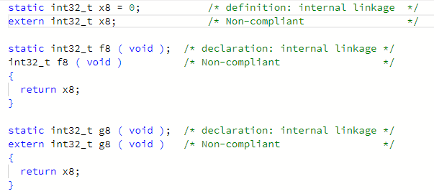
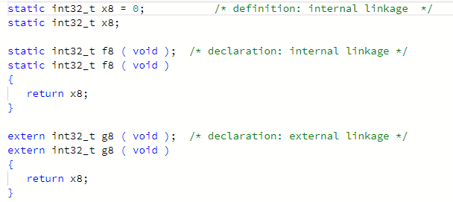
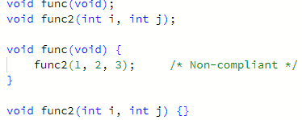
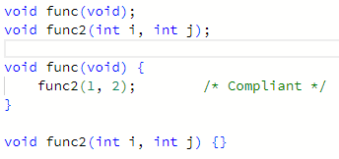
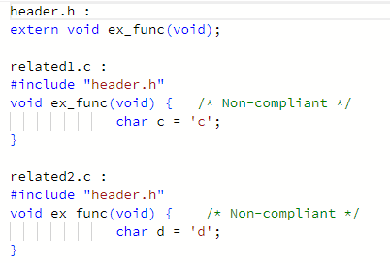
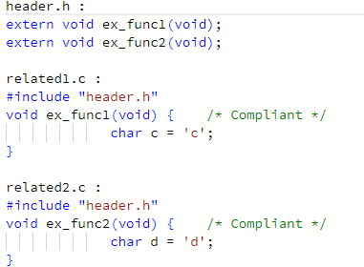
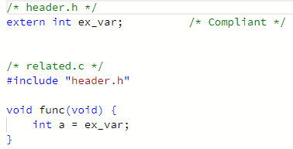
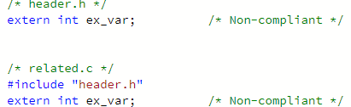
Rule
Rule 8 : 선언 및 정의 (17)
8.2 함수는 이름 있는 파라미터로 구성된 프로토타입 형태여야 함
8.4 객체나 함수의 정의 또는 호출 이전에 호환가능한 선언이 존재해야 함
8.5 외부 연결을 갖는 객체나 함수는 오직 하나의 파일에서만 선언되어야 함
8.6 외부 연결 식별자는 하나의 외부 정의를 가져야 함
8.7 함수나 객체가 하나의 번역 단위에서 참조된다면 외부 참조로 정의되면 안 됨
8.8 내부 연결을 갖는 모든 객체 또는 함수는 static을 이용해야 함
8.9 단일 함수에만 쓰이는 객체는 해당 블록 범위에서 정의되어야 함
8.11 배열에 대한 외부 연결 선언 시, 그 크기를 명시적으로 해야 함
8.8 <Bad>
8.8 <Good>
8.2 <Bad>
8.2 <Good>
8.5 <Bad>
8.5 <Good>
8.6 <Bad>
8.6 <Good>

Slide 7
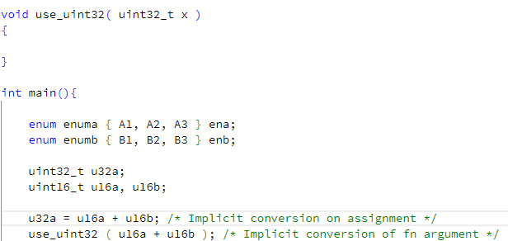
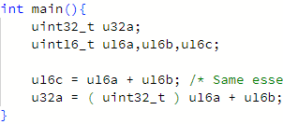
Rule
Rule 9 : 초기화 (7)
Rule 10 : essential 타입 (8)
9.1 모든 변수는 읽기 전에 할당되어야 함
9.2 배열 구조체 유니온타임의 초기화는 큰 괄호 { } 로 둘러 쌓여야함
9.3 배열은 일부분만 초기화 안됨
9.4 객체의 요소 두 번 이상 초기화 금지
9.5 지정 초기화가 사용된 배열은 그 크기가 명시적이어야 함
9.7 원자 객체는 접근하기 전에 적절하게 초기화되어야 됨
10.1 부적절한 essential 타입의 피연산자를 사용하지 않아야 함
10.3 표현식의 값은 더 작은 essential 타입이나 다른 essential 타입 분류에 타입를 갖는 객체에 할당되지 않아야 함
10.4 일반 산술 변환이 수행되는 연산자의 두 피연산자들은 필히 같은 essential 타입 분류에 속하는 타입이어야 함
10.5 수식의 값은 적절하지 않은 essential type으로 변환되지 않아야 함
10.6 복합 수식이 기본 산술 변환을 수행하는 연산자의 피연산자로 사용된 경우, 다른 피연산자는 해당 수식의 타입보다 큰 essential 타입을 가지지 않아야 함
10.7 복합 표현식의 값은 더 큰 essential 타입의 객체에 할당되지 않아야 함
10.8 복합 수식의 값은 다른 essential 타입 분류에 속하는 타입이나 더 큰 essential 타입으로 변환되지 않아야 함
10.6 <Bad>
10.6 <Good>

Slide 8
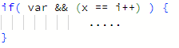
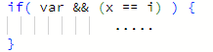
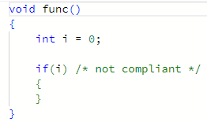
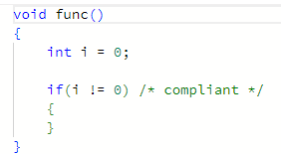
Rule
Rule 13 : side effect (6)
Rule 14 : 제어문 표현식 (4)
13.5 논리적 && 나 || 연산자의 우측 항에 영구적인 side effect가 있으면 안 됨
13.5 <Bad>
13.5 <Good>
14.1 loop counter의 essential 타입이 실수형이면 안 됨
14.4 조건문이나 반복문의 제어식 essentialally Boolean type 인지 검사
14.4 <Bad>
14.4<Good>

Slide 9
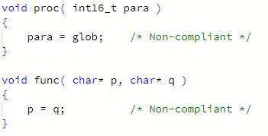
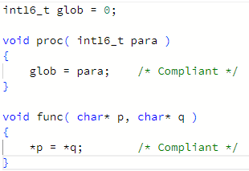
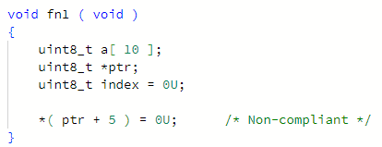
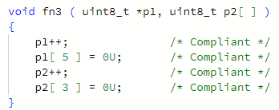
Rule
Rule 17 : 함수 (13)
Rule 18 : 포인터 (10)
17.2 직, 간접적 재귀호출 금지
17.4 리턴 타입이 void가 아닌 함수의 모든 경로의 마지막은 수식을 포함한 return 문이어야 함
17.8 함수의 매개 변수는 변경되지 않아야됨
17.8 <Bad>
17.8 <Good>
18.4 +, -,+=,-= 연산자는 포인터 타입의 표현식에 적용 금지
18.4 <Bad>
18.4<Good>

